Slide 1
SALURAN TRANSMISI
ELMAGTEL

Slide 2
Definisi, Jenis-Jenis, dan Persamaan Saluran Transmisi

Slide 3
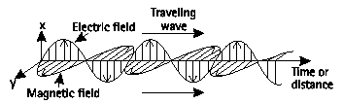
Definisi Saluran Transmisi
Alat untuk menyalurkan energi elektromagnet dari suatu titik ke titik lain. Saluran transmisi dapat berupa kabel koaxial, kabel sejajar/twinlead, bumbung gelombang, optik, dan sebagainya.

Slide 4
Macam–Macam Saluran Transmisi
Macam-macam saluran transmisi umumnya ditentukan dari daerah frekuensi operasi, kapasitas daya yang disalurkan, maupun redaman saluran per meter. Disini karakteristik saluran transmisi diturunkan atas dasar analogi dengan gelombang datar dalam medium.
Contoh saluran transmisi adalah: kabel PLN, kabel penghubung antara sentral yang bisa berbentuk serat optik, kabel koaksial, stripline, dsb.

Slide 5
Saluran transmisi dikatakan uniform jika distribusi penampang medan listrik dan medan magnetnya tampak sama pada tiap titik sepanjang saluran transmisi tersebut. Dalam hal ini, sebagaimana pada gelombang datar uniform, keadaan tersebut memerlukan karakteristik medium dielektrik yang uniform sepanjang saluran transmisi.
Distribusi medan EM pada saluran transmisi uniform dan pada gelombang datar uniform adalah sama, yaitu gelombang dengan mode TEM (transverse electromagnetic).

Slide 6
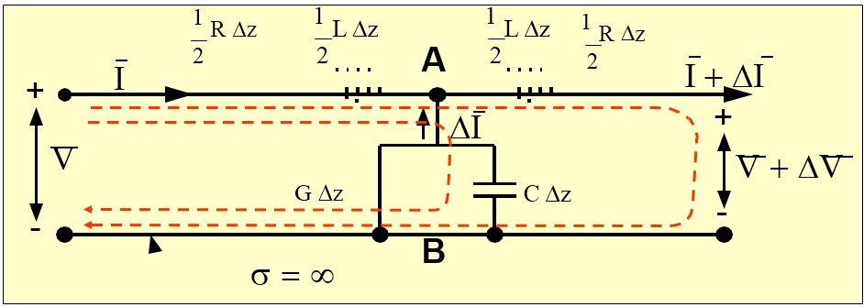
Persamaan Saluran Transmisi
Disini akan diturunkan persamaan differensial yang harus dipenuhi arus dan tegangan pada saluran transmisi uniform, dengan cara membuat model rangkaian saluran inkramental sebagai pendekatan yang paling mudah.
Gambar Model saluran Inkramental untuk panjang Δz ...

Slide 7

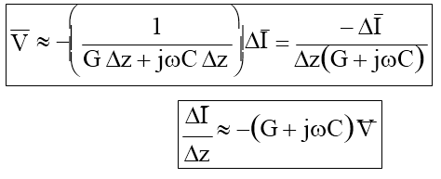
Dapat diselesaikan sebagai berikut :
_{dV= -(R + jwL) I}
^{dz}
ΔZ 0,
Maka Δ 0
Persamaan Tegangan untuk Loop Kecil
Tegangan antara titik A dan B di Tengah-Tengah Saluran
, sehingga :
^{dI} _{= -(G + jwC)V}
^{dz}

Slide 8
Parameter Saluran Transmisi
(Primer dan Sekunder)

Slide 9
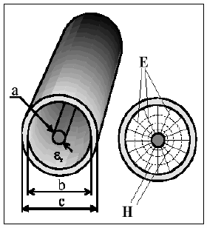
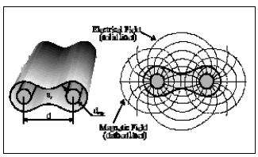
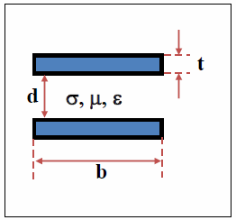
Parameter Primer Saluran Transmisi
Dinyatakan dalam R,G,L, dan C dalam per satuan panjang.
Kabel Koaxial
OUTLINE
Parameter Primer Pada
Kawat Sejajar
Saluran Planar

Slide 10
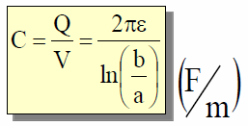
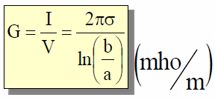
I. Kabel Koaxial
a. Kapasitansi Per-Satuan Panjang (C)
b. Konduktansi Per-Satuan Panjang (G)

Slide 11
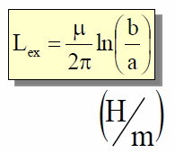

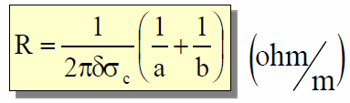
c. Induktansi Per-Satuan Panjang (L)
Untuk frekuensi yang sangat rendah, maka
d. Impedansi Per-Satuan Panjang (R)

Slide 12
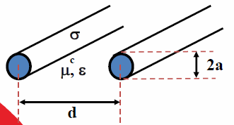
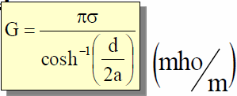
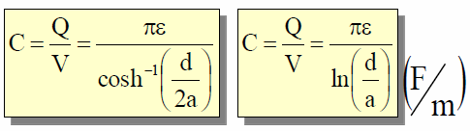
II. Kawat Sejajar
b. Konduktansi Per-Satuan Panjang (G)
a. Kapasitansi Per-Satuan Panjang (C)
Untuk a << d

Slide 13
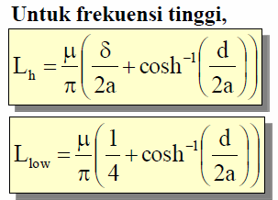
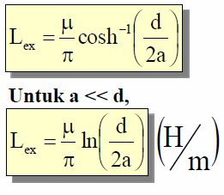
c. Induktansi Per-Satuan Panjang (L)

Slide 14
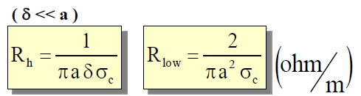
d. Impedansi Per-Satuan Panjang (R)

Slide 15
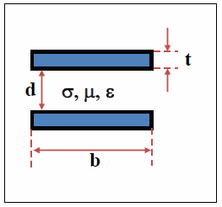
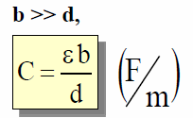

III. Saluran Planar
a. Kapasitansi Per-Satuan Panjang (C)
b. Konduktansi Per-Satuan Panjang (G)

Slide 16

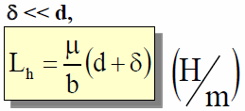

c. Induktansi Per-Satuan Panjang (L)
d. Impedansi Per-Satuan Panjang (R)

Slide 17

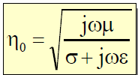




Parameter Sekunder Saluran Transmisi
Parameter sekunder saluran transmisi adalah Z₀ (impedansi karakteristik) dan γ (konstanta propagasi). Impedansi karakteristik merupakan perbandingan tegangan dan arus pada saluran dalam keadaan tidak ada pantulan atau untuk gelombang berjalan.
Jika parameter-parameter primernya diketahui, maka parameter sekunder saltran dihitung sebagai berikut:
Syarat untuk Saluran Kondisi Khusus :
Saluran LossLess (tanpa redaman) | Saluran Distortionless (tanpa cacat)

Slide 18
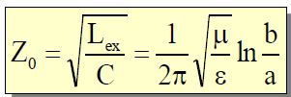


Parameter Sekunder Pada Saltran
Umumnya, saluran transmisi ditinjau dengan asusi lossless dan berkaitan dengan dimensinya, Impedansi karakteristik saluran transmisi untuk jenis-jenis saltran diberikan sebagai berikut :
I. Kabel Koaxial
II. Saluran Dua Kawat
III. Saluran Planar

Slide 19
Terimakasih

